Slide 1


1. Proxmox Cluster File System (pmxcfs) 2. Sharing File dari Penyimpanan Host’s Dengan VM Guest
Modul vii
SRITRUSTA SUKARIDHOTO, PH.D

Slide 2
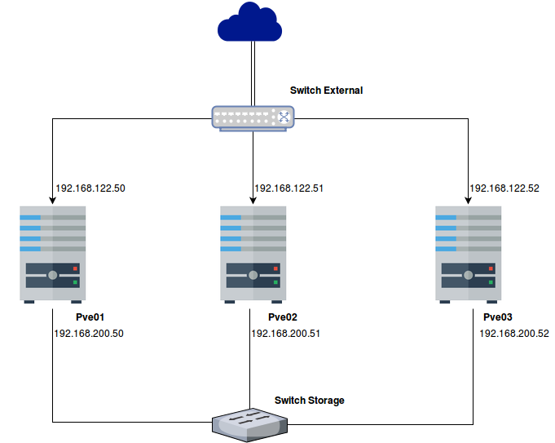
TUJUAN
Mengetahui Proxmox Cluster File System
Alat dan Bahan
Laptop
PC yang sudah diinstal Proxmox
Koneksi Internet

Slide 3
Proxmox Cluster File System (pmxcfs)
Proxmox Cluster file system (pmxcfs) is a database-driven file system for storing configuration files, replicated in real time on all nodes using corosync.
We use this to store all PVE related configuration files.
Although the file system stores all data inside a persistent database on disk, a copy of the data resides in RAM.
That imposes restriction on the maximal size, which is currently 30MB.
This is still enough to store the configuration of several thousand virtual machines.
Note that this restriction is also imposed from the real time replication through a totem ring protocol.

Slide 4
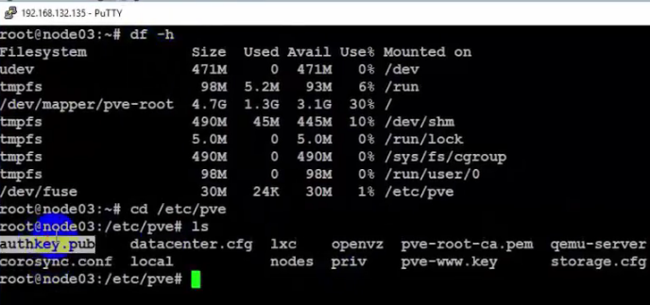
File system layout
Sistem file dipasang pada:
/etc/pve
file:
corosync.conf | corosync/cman cluster configuration file (previous to PVE 4.x this file was called cluster.conf)
storage.cfg | PVE storage configuration
user.cfg | PVE access control configuration (users/groups/...)
domains.cfg | PVE Authentication domains
authkey.pub | public key used by ticket system

Slide 5
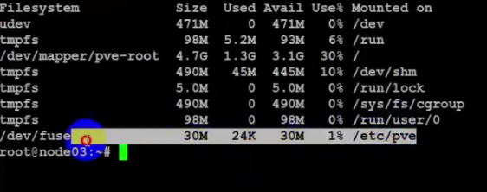
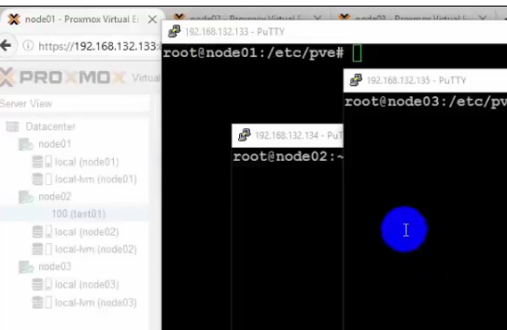
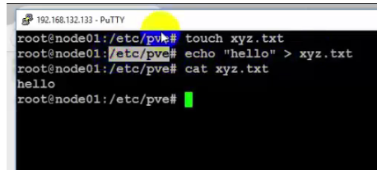
PERCOBAAN
Remot server melalui ssh dengan mengetikkan perintah
ssh root@IPAddress
root@node:~# df –h
root@node:~#

Slide 6
Recovery
Jika terdapat permasalahan dengan menggunakan Proxmox VE host, seperti isu hardware, yang dapat dilakukan adalah cukup menyalin file database pmxcfs / dan memintahkannya ke host Proxmox ve yang baru.
Pada host yang baru (tanpa dijalankan), kita harus menghentikan pve-cluster service dan mengganti file config.db (dengan permission 0600).
Kedua, adaptasikan /etc/hostname dan /etc/host berdasarkan host Proxmox VE yang hilang, kemudian me reboot dan cek ulang. (Dan jangan lupa data VM/CT anda).

Slide 7
Recovery
Menghapus Cluster Configuration
Cara yang direkomendasikan adalah menginstall ulang node setelah anda menghapusnya dari cluster. Hal ini untuk memastikan bahwa semua kunci rahasia cluster/ssh dan semua konfigurasi data yang di share dihilangkan
Jika user guest dengan HA yang tidak termanajemen hanya dapat mensharing disk (dan tidak ada local resource yang tersedia pada node yang gagal terkonfigurasi) manual recovery adalah memungkinkan dengan hanya memindahkan konfigurasi user guest file dari direktore node yang gagal pada /etc/pve/ kepada node direktori yang hidup (yang mana merubah logical owner atau lokasi dari user guest).
Sebagai contoh, merecover VM dengan ID 100 dari sebuah node1 yang mati kepada node lain, node2 bekerja dengan perintah eksekusi berikut ketika log in sebagai root pada semua member node dari cluster:
mv /etc/pve/nodes/node1/qemu-server/100.conf /etc/pve/nodes/node2/

Slide 8
Sharing File dari Penyimpanan Host’s Dengan VM Guest
Berikut akan dijelaskan bagaimana melakukan sharing hard drive dengan VM Guest. Hal ini bermanfaat untuk menambahkan kapasitas penyimpanan, sharing file dengan banyak akun/user guest dan banyak hal lainnya.
Kita asumsikan dahulu apa yang akan dibuat. Tentukan parameter dan ketentuan yang dibutuhkan:
Host’s drive/partition yang akan di share adalah /dev/sdb1
Host drive filesystem adalah ext4
VM guest drive yang akan di share memiliki ID 100
Drive akan di mounted pada direktori /mnt/drive pada akun guest

Slide 9
Sharing File dari Penyimpanan Host’s Dengan VM Guest
Konfigurasi pada Host
1. Ubah file VM Conf
vi /etc/pve/qemu-server/100.conf
Tambahakan baris baru untuk drive/penyimpanan yang akan dilakukan sharing. ide3 dapat berupa nomor apa saja yang belum terdaftar pada IDE device lainnya:
ide3: /dev/sdb1
2. Matikan the Guest, Kemudian Restart
Matikan secara keseluruhan system dan kemudian restart (tidak sekedar reboot biasa)
shutdown -h now
3. Konfigurasi pada Guest
Tambahkan baris perintah berikut. Pastikan untuk mengganti UUID drive dan mount point nya:
UUID=abcde123-4567-fghi-8901-jklmnopq2345 /mnt/drive ext4 defaults 0 1
The drive will now mount at boot. To mount the drive now, without rebooting run:
mount -a

Slide 10
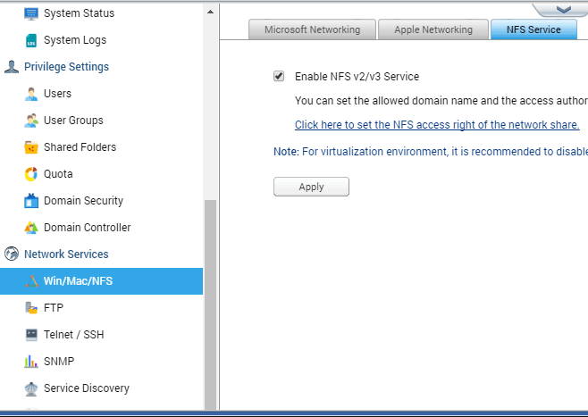
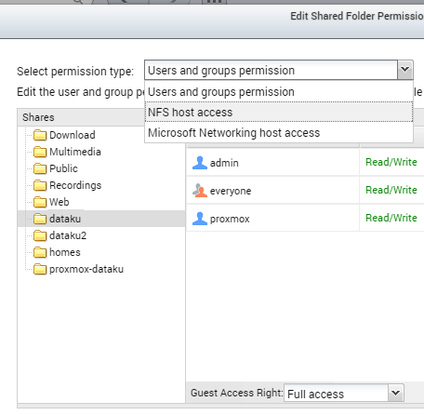
Sharing File dari Penyimpanan Host’s Dengan VM Guest (GUI)
Menambahkan NFS share ke Proxmox VE
Salah satu syarat dalam penggunaan fitur high availability (HA) dalam Proxmox VE adalah penggunaan shared storage dalam menyimpan image-image dari virtual-virtual machinenya. Storage NFS (Network File System) merupakan shared storage yang paling mudah digunakan pada lingkungan virtualisasi menggunakan Proxmox VE. Berikut akan dijelaskan setting pada NAS (Network Attached Storage) dan Proxmox VE supaya Proxmox VE dapat menggunakan NFS storage yang dishare dari NAS.
Setting pada server NAS:
1. Aktifkan NFS: 2. Pilih setting terkait NFS:

Slide 11
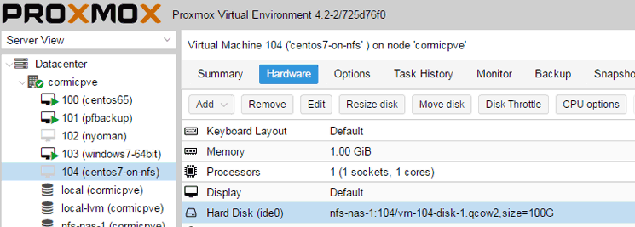
Sharing File dari Penyimpanan Host’s Dengan VM Guest (GUI)
Dengan membuat VM seperti yang telah kita pelajari sebelumnya kita akan membuat VM dengan storage menggunakan NFS seperti gambar di bawah ini

Slide 12
Daftar pustaka
https://pve.proxmox.com/wiki/Proxmox_Cluster_File_System_(pmxcfs)
https://www.youtube.com/watch?v=FwMPAuV60NQ

